Slide 1

CHÀO MỪNG CÁC EM ĐẾN VỚI MÔN TIN HỌC LỚP 3
Notes:
Chào mừng các em đến với môn tin học lớp 3, đầu tiên thầy sẽ giới thiệu về nội dung chương trình lớp 3 như sau

Slide 2


CHỦ ĐỀ 2: EM TẬP VẼ
BÀI 3: VẼ ĐƯỜNG THẲNG, ĐƯỜNG CONG

Slide 3




MỤC TIÊU
1
Biết sử dụng công cụ vẽ đường thẳng
và đường cong
2
Vẽ được bức tranh đơn giản có đường thẳng và đường cong.

Slide 4
BÀI 3: VẼ ĐƯỜNG THẲNG, ĐƯỜNG CONG
A. HOẠT ĐỘNG CƠ BẢN
1. Vẽ đường thẳng
Đọc thông tin trong sách giáo khoa, thảo luận theo nhóm (2 phút): Các bước vẽ đường thẳng?

Slide 5

BÀI 3: VẼ ĐƯỜNG THẲNG, ĐƯỜNG CONG
A. HOẠT ĐỘNG CƠ BẢN
1. Vẽ đường thẳng
Thao tác vẽ đường thẳng
Bước 1:
Nháy chuột lên công cụ vẽ đường thẳng
Công cụ vẽ đường thẳng

Slide 6


BÀI 3: VẼ ĐƯỜNG THẲNG, ĐƯỜNG CONG
A. HOẠT ĐỘNG CƠ BẢN
1. Vẽ đường thẳng
Thao tác vẽ đường thẳng
Bước 2:
Chọn màu vẽ
Độ dày nét vẽ

Slide 7

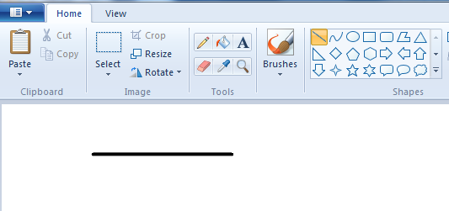
BÀI 3: VẼ ĐƯỜNG THẲNG, ĐƯỜNG CONG
A. HOẠT ĐỘNG CƠ BẢN
1. Vẽ đường thẳng
Bước 3: Đưa con trỏ chuột lên vùng trang vẽ, con trỏ chuột chuyển thành hình . Kéo thả chuột từ điểm đầu đến điểm cuối của đoạn thẳng

Slide 8
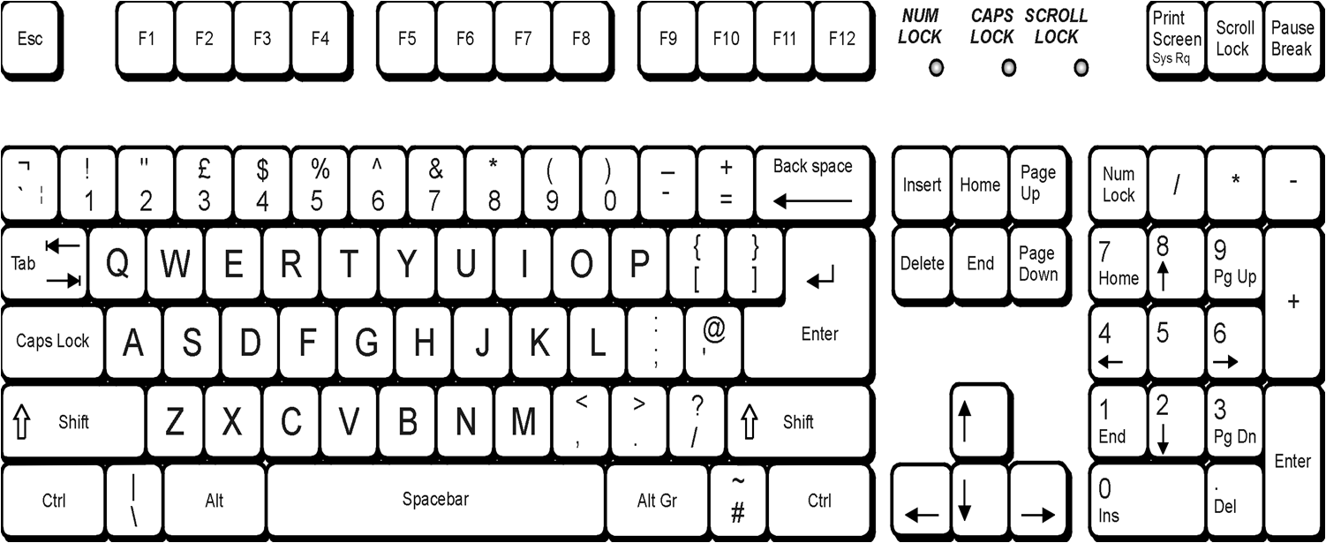
Lưu ý
* Nhấn giữ phím SHIFT trong lúc kéo thả chuột để vẽ được các đường đẹp hơn.

Slide 9

BÀI 3: VẼ ĐƯỜNG THẲNG, ĐƯỜNG CONG
A. HOẠT ĐỘNG CƠ BẢN
1. b. Vẽ hình sgk trang 44 rồi lưu bài vẽ với tên ngoinha:

Slide 10
BÀI 3: VẼ ĐƯỜNG THẲNG, ĐƯỜNG CONG
A. HOẠT ĐỘNG CƠ BẢN
2. Vẽ đường cong:
Tìm hiểu thông tin SGK các bước vẽ đường cong?

Slide 11

BÀI 3: VẼ ĐƯỜNG THẲNG, ĐƯỜNG CONG
A. HOẠT ĐỘNG CƠ BẢN
2. Vẽ đường cong:
Bước 1:
Nháy chuột lên công cụ vẽ đường cong

Slide 12
BÀI 3: VẼ ĐƯỜNG THẲNG, ĐƯỜNG CONG
A. HOẠT ĐỘNG CƠ BẢN
2. Vẽ đường cong:
Bước 2:
Chọn màu vẽ
Độ dày nét vẽ

Slide 13

BÀI 3: VẼ ĐƯỜNG THẲNG, ĐƯỜNG CONG
A. HOẠT ĐỘNG CƠ BẢN
2. Vẽ đường cong:
Đưa con trỏ chuột lên vùng trang vẽ, nhấn giữ trái chuột rồi kéo một đoạn dài tùy ý, thả nút chuột.
Bước 3:

Slide 14
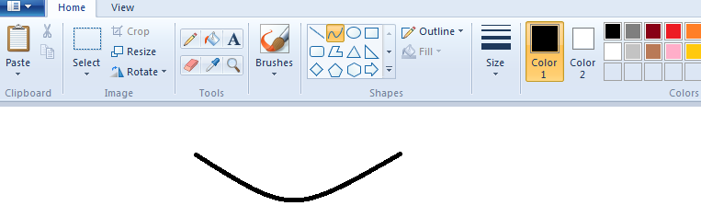
BÀI 3: VẼ ĐƯỜNG THẲNG, ĐƯỜNG CONG
A. HOẠT ĐỘNG CƠ BẢN
2. Vẽ đường cong:
Đưa con trỏ chuột lên đoạn thẳng vừa vẽ, nhấn giữ nút trái chuột và kéo cong đoạn thẳng đến khi nào vừa ý thì thả nút chuột, rồi nháy chuột lên đoạn thẳng 1 lần nữa để kết thúc.
Bước 4:

Slide 15

Các bước vẽ đường cong:
B1: Nháy chuột lên công cụ vẽ đường cong.
B2: Chọn màu và độ dày nét vẽ.
B3: Đưa con trỏ chuột vào vùng trang vẽ, nhấn giữ nút trái chuột rồi kéo một đoạn dài tùy ý, sau đó thả nút chuột.
B4: Đưa con trỏ chuột lên đoạn thẳng vừa vẽ. Nhấn giữ nút trái chuột và kéo cong đoạn thẳng đến khi nào vừa ý thì thả nút chuột và nháy chuột lên trang vẽ.

Slide 16
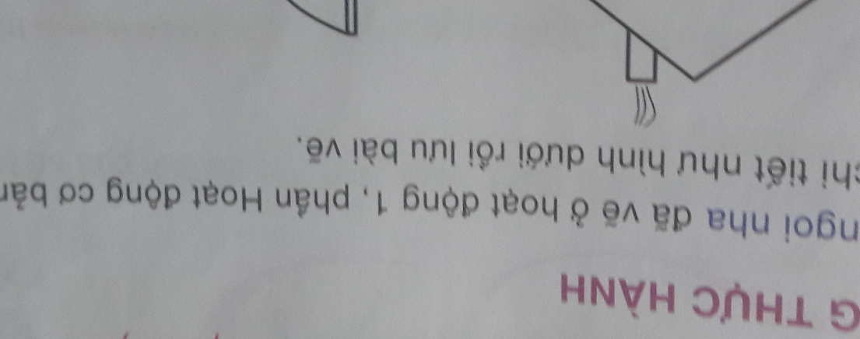
BÀI 3: VẼ ĐƯỜNG THẲNG, ĐƯỜNG CONG
A. HOẠT ĐỘNG THỰC HÀNH

Slide 17


Paint
Nháy đúp chuột lên biểu tượng
Em cần ghi nhớ
Sử dụng công cụ để vẽ đường thẳng, công cụ để vẽ đường cong
Để quay lại thao tác trước đó, em nhấn tổ hợp phím Ctrl + Z
Để lưu bài vẽ , em nhấn tổ hợp phím Ctrl+S.
Để mở bài vẽ đã có sẵn, em chọn chọn Open

Slide 18

CHÚC CÁC EM
CHĂM NGOAN HỌC GIỎI

